Slide 1
PRAŽSKÁ PLYNÁRENSKÁ DISTRIBUCE, a.s.
Rekonstrukce Plynárenských zařízení v ulici Plzeňská v roce 2026
VÁŠ TRADIČNÍ
D I S T R I B U T O R P L Y N U
365 dní v roce
7 dní v týdnu
24 hodin denně

Slide 2
Rekonstrukce plynovodu v ul. Plzeňská
PROČ JE POTŘEBA PROVÉST OPRAVU?
Naším posláním je zajištění bezpečných a stabilních dodávek plynu v Praze.
Rekonstrukci vyžaduje stáří a nevyhovující technický stav plynovodů včetně významného počtu evidovaných oprav.
Nárůst potřeby lokálních oprav přináší omezení komfortu odběratelů i dopravy.
Navazujeme na realizované etapy v roce 2025.

Slide 3
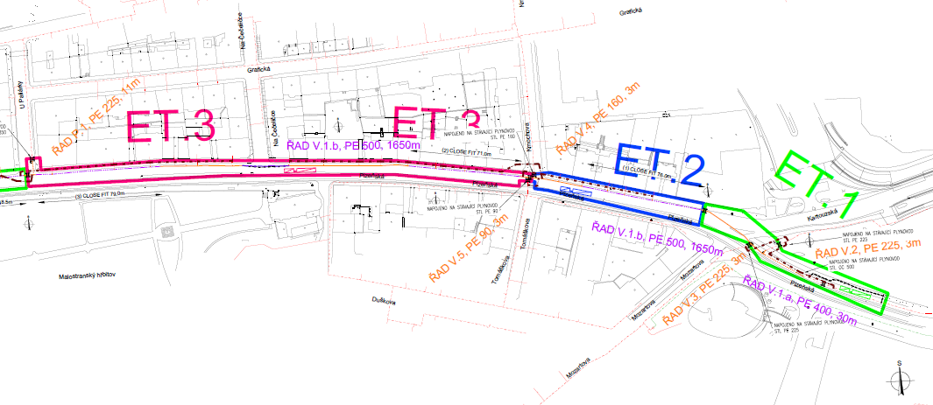
Rekonstrukce plynovodu v ul. Plzeňská - 2025
V roce 2025 byla provedena rekonstrukce plynovodu v délce více než 600 metrů.

Slide 4
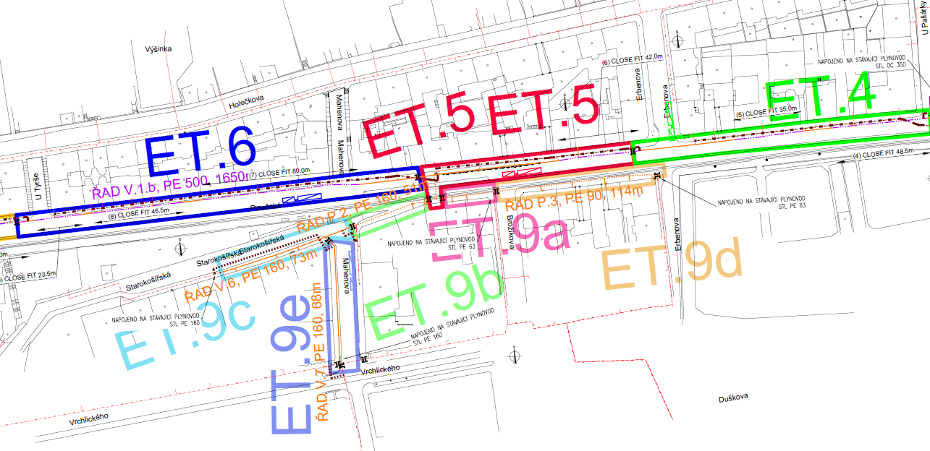
Rekonstrukce plynovodu v ul. Plzeňská – 2026 (1/2)
Práce již byly zahájeny a rekonstrukce nyní pokračuje od křižovatky s ulicí U Paliárky.
Jedná se o společnou koordinovanou akci s PVS a TSK.
Od 16. 04. bude doprava převedena do ul. Vrchlického.
Do 15. 04. je doprava vedena po tramvajovém pásu.
Významný rozsah prací je realizován bezvýkopovou technologií.
Zahájení prací: 25. 02. 2026
Ukončení prací 5. etapy:
17. 04. 2026
Zahájení prací na 6. etapě:
16. 04. 2026

Slide 5
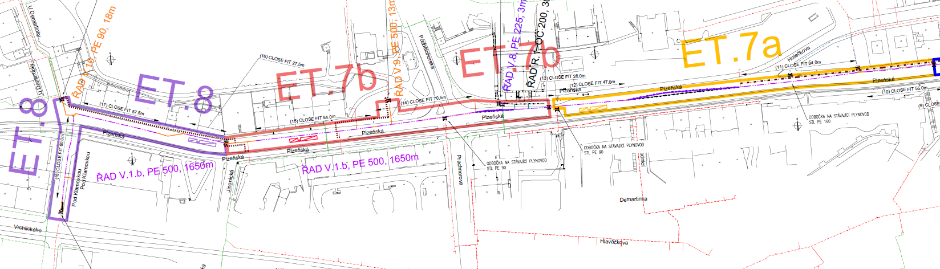
Rekonstrukce plynovodu v ul. Plzeňská – 2026 (2/2)
Práce na rekonstrukci plynovodů budou zakončeny u křížení ulic Plzeňská a U Demartinky.
Jedná se o společnou koordinovanou akci s PVS a TSK.
Předpokládaný termín ukončení prací PPD: 10. 08. 2026
Významný rozsah prací je realizován bezvýkopovou technologií.
Ulice Plzeňská bude uzavřena v úseku Na Čečeličce – Holečkova.

Slide 6
Pražská plynárenská Distribuce, a.s.
www.ppdistribuce.cz
VÁŠ TRADIČNÍ
D I S T R I B U T O R P L Y N U
365 dní v roce
7 dní v týdnu
24 hodin denně

